Slide 1

구내식당 식수 인원 예측
AI12 이상빈

Slide 2
프로젝트 배경 및 목표
친구와 구내식당 관련 이야기를 하다가 식수를 예측한다면?
식수 예측을 통한 비용절감 및 메뉴선정에 도움
목표: 식수 예측 및 성능

Slide 3

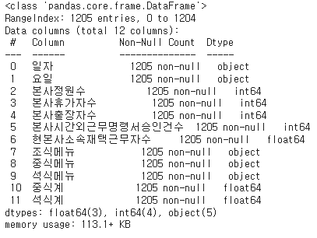
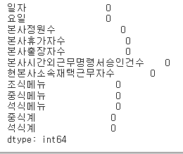
데이터

Slide 4
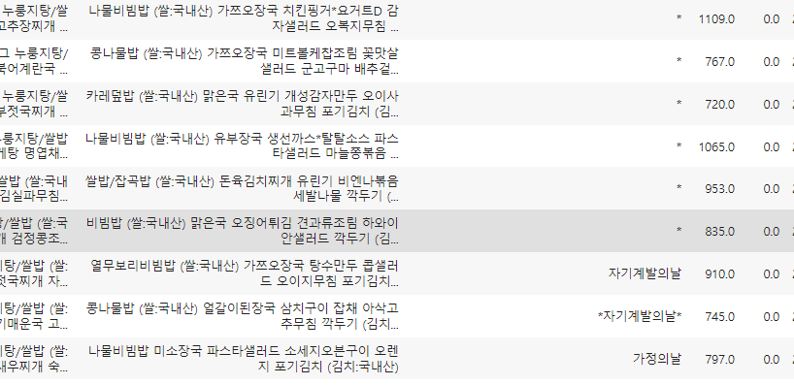
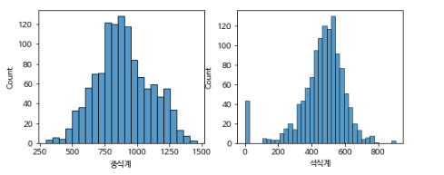


Slide 5
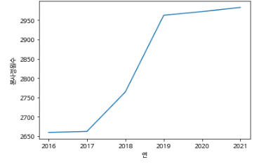

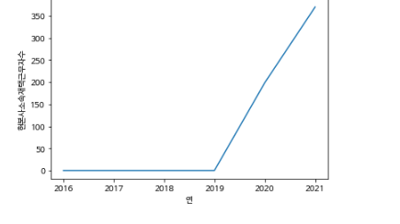

직원수증가
재택근무

Slide 6
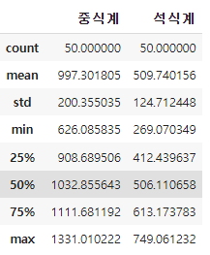

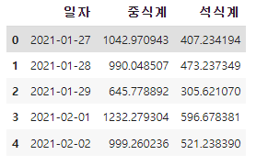


Slide 7
감사합니다

